Slide 1





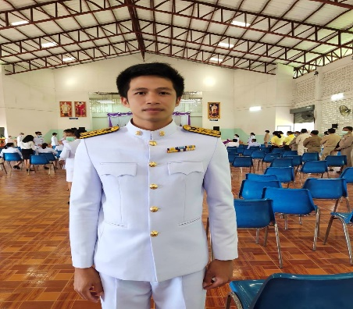


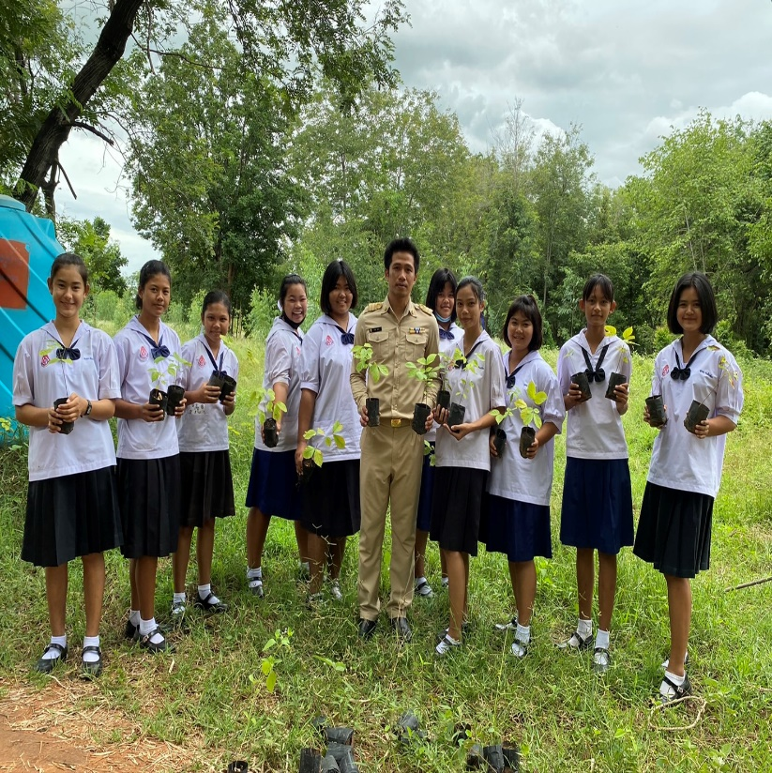


แบบข้อตกลงในการพัฒนางาน (PA)
สำหรับข้าราชการครูและบุคลากรทางการศึกษา
ตำแหน่งครู
ประจำปีงบประมาณ พ.ศ.2565
ระหว่างวันที่ 1 เดือน ตุลาคม พ.ศ. 2564 ถึงวันที่ 30 เดือน กันยายน พ.ศ.2565
วPA
นายอาธิป พุลนู
ตำแหน่งครู
โรงเรียนร่วมราษฎร์วิทยานุกูล
สังกัดสำนักงานเขตพื้นที่การศึกษาประถมศึกษาชัยภูมิ เขต ๓
สังกัดสำนักงานคณะกรรมการการศึกษาขั้นพื้นฐาน
กระทรวงศึกษาธิการ

